Slide 1



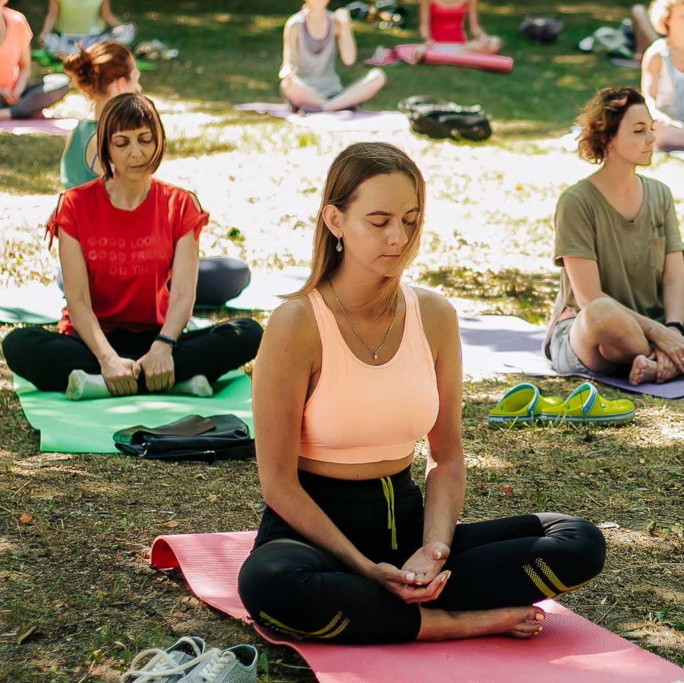

Северная железная дорога
01
«Йога – путь к равновесию и счастью"
2021
Выполнил:
Ирина Миронова, Артем Смирнов

Slide 2
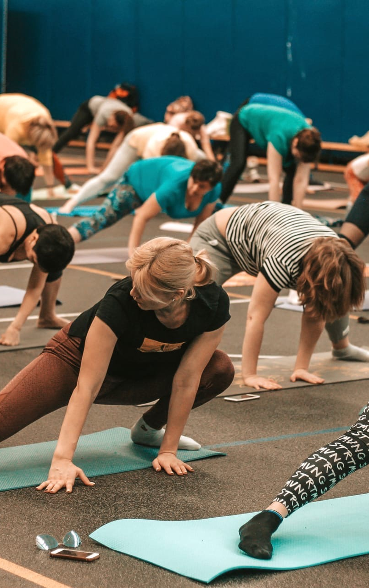



Йога-тур
| Северная железная дорога
02
Аннотация
В рамках проекта планируется приобщение к йоге отдыхающих лечебно – оздоровительного комплекса «Сахареж», в том числе пенсионеров.
Для этого будет проведен II йога-тур выходного дня. В планах сделать такие туры и занятия йогой под руководством профессиональных инструкторов регулярными. В дальнейшем все желающие смогут самостоятельно заниматься йогой по видео - урокам (видео-записи с туров выходного дня будут размещаться на сайте ЛОК «Сахареж» https://saharezh.ru).

Slide 3



Йога-тур
| Северная железная дорога
03
Цель
Создание и апробация эффективной и безопасной методики занятий классической йогой для пенсионеров и лиц старшего возраста.

Slide 4


Йога-тур
| Северная железная дорога
04
Отдых
Атмосфера
Практика йоги и сплоченная группа делают сам отдых активным и веселым — его качество повышается.
Внутренний рост
Создает приятную и творческую атмосферу.
Участник получает не только новые знания и впечатления, но и новое мироощущение.
Интенсивность
Здоровье
Удаленность от дома и отсутствие привычных раздражителей помогают практике йоги.
«Запас прочности» организма растет очень быстро. Кроме того, новичкам гораздо легче по-настоящему втянуться в йогу именно во время йога-тура.
Результаты

Slide 5



Йога-тур
| Северная железная дорога
Целевая аудитория
Гости и отдыхающие лечебно-оздоровительного комплекса «Сахареж»
Партнеры
БФ "Почет", Волонтерский отряд Северной железной дороги «Экспресс Добра», Дом культуры и техники железнодорожников узла Ярославль-Главный, Лечебно-оздоровительный комплекс «Сахареж»
05

